Slide 1
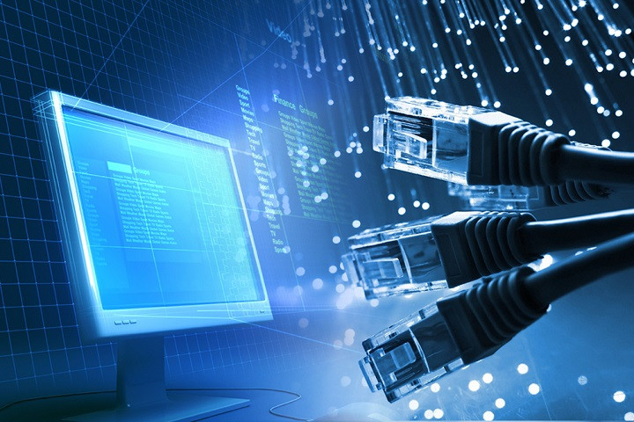
ОБЩИЕ ПРИНЦИПЫ ПОСТРОЕНИЕ СЕТЕЙ
СДЕЛАЛ – Евгений Белевитин

Slide 2
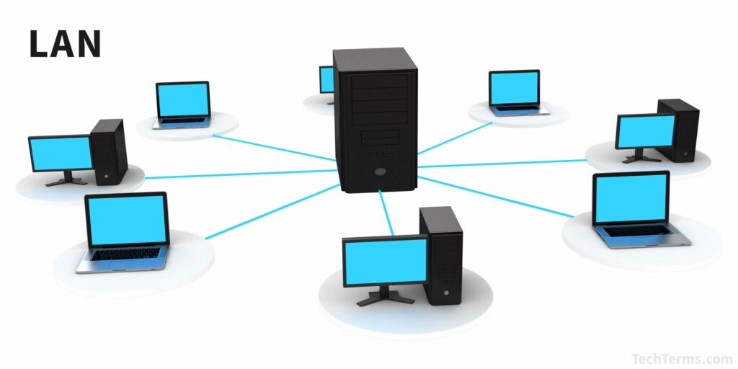
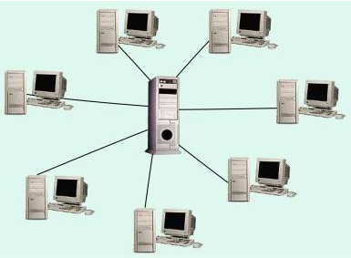

Что такое компьютерная сеть?
Сеть — это когда мы соединяем компьютеры и серверы, чтобы они «общались» между собой. Это позволяет нам вместе пользоваться интернетом, перекидывать файлы и печатать на одном принтере. Главная задача при её постройке — сделать так, чтобы связь была быстрой, надежной и работала без сбоев 24/7.

Slide 3
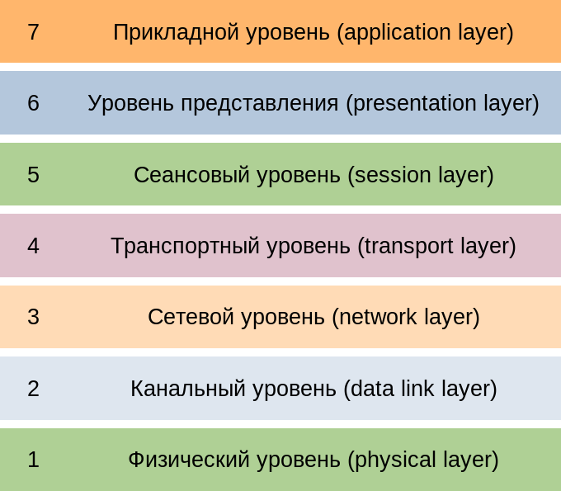
Модель OSI (Слои сети)
Чтобы разные устройства понимали друг друга, процесс передачи данных делят на 7 уровней. Это как матрешка: программа создает данные, а уровни ниже упаковывают их и превращают в электрический сигнал. Благодаря этой схеме инженеры могут легко найти поломку, понимая, на каком именно этапе «застрял» пакет данных.

Slide 4
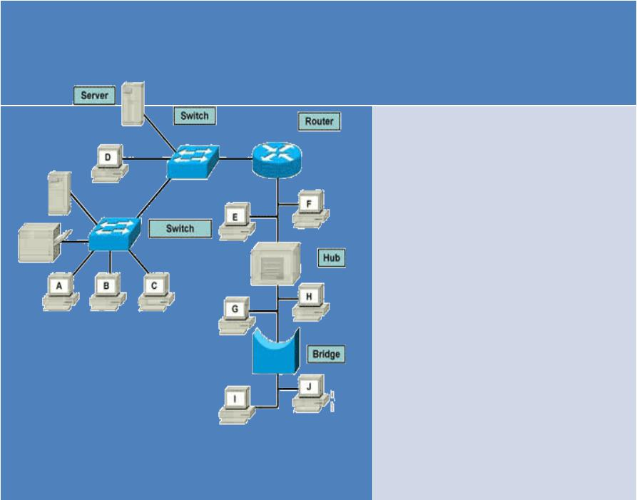
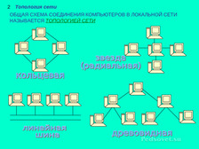
Слайд 3: Топология (Схема подключения)
Это рисунок того, как физически соединены провода. Самая популярная схема сегодня — «Звезда». Все устройства втыкаются в один центральный прибор (коммутатор). Это очень удобно: если у одного человека сломается кабель, у всех остальных интернет продолжит работать. Такая сеть легко расширяется и очень надежна.

Slide 5
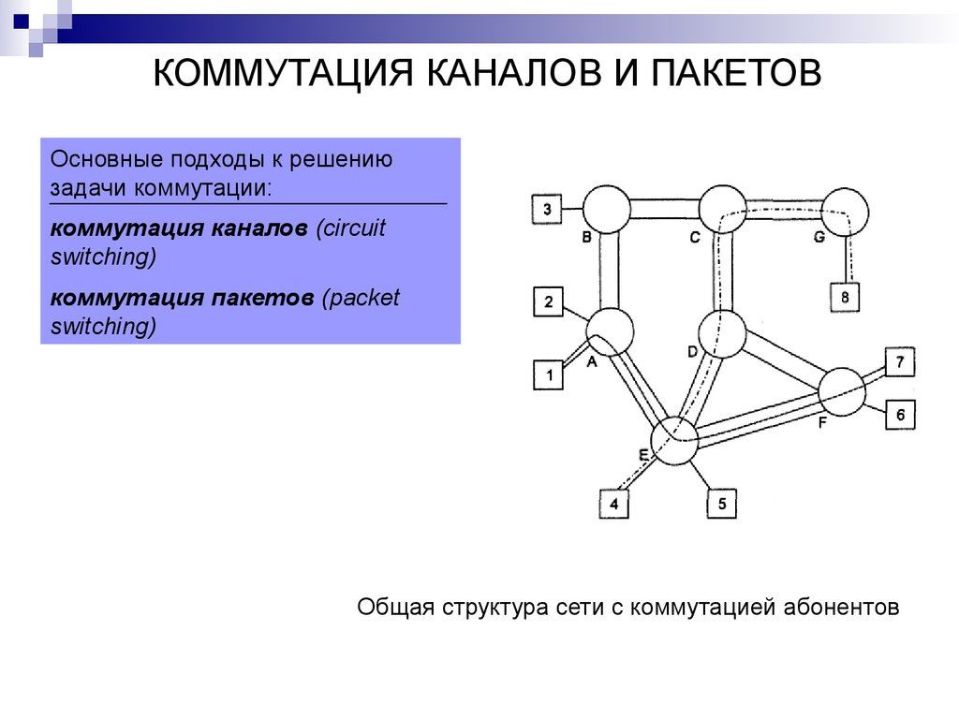
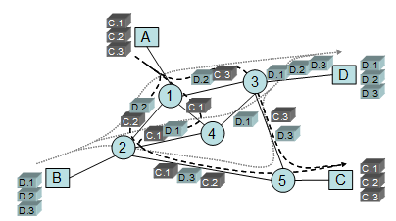
Слайд 4: Коммутация пакетов
Данные не летят одним куском, они режутся на маленькие части — пакеты. Это позволяет сотням людей пользоваться одним проводом одновременно. Если кусочек потеряется, компьютер просто попросит прислать его еще раз. Это делает сеть эффективной, так как канал связи никогда не простаивает в ожидании.

Slide 6
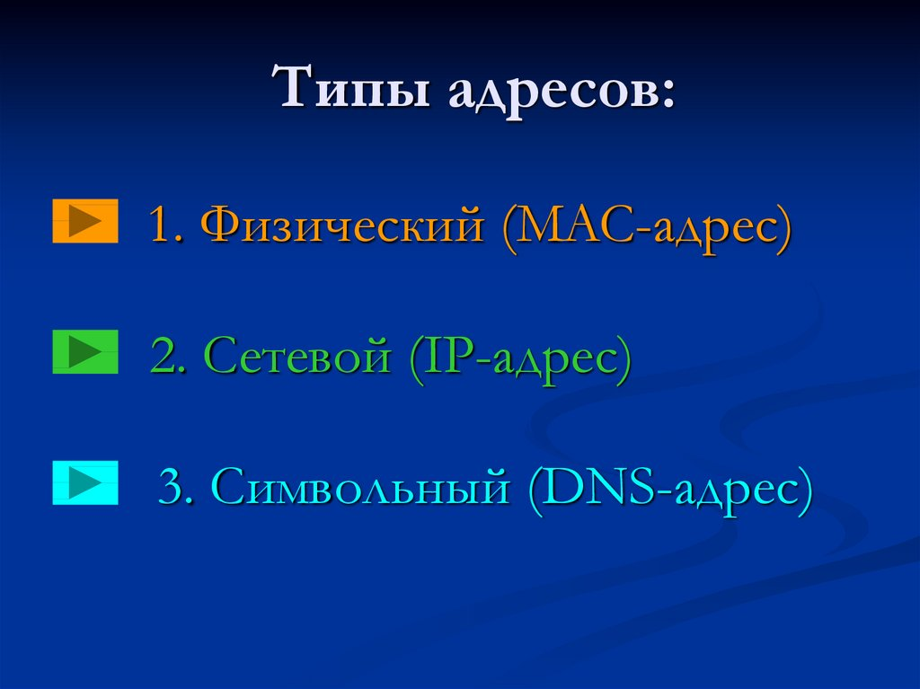
Слайд 5: Адресация (MAC и IP)
Чтобы данные дошли до адресата, у каждого устройства есть два адреса. MAC-адрес — это несменяемое «имя» железки, данное на заводе. IP-адрес — это временный адрес, как номер квартиры, который выдает сеть. Зная эти два адреса, система точно понимает, какому именно ноутбуку нужно передать информацию.

Slide 7
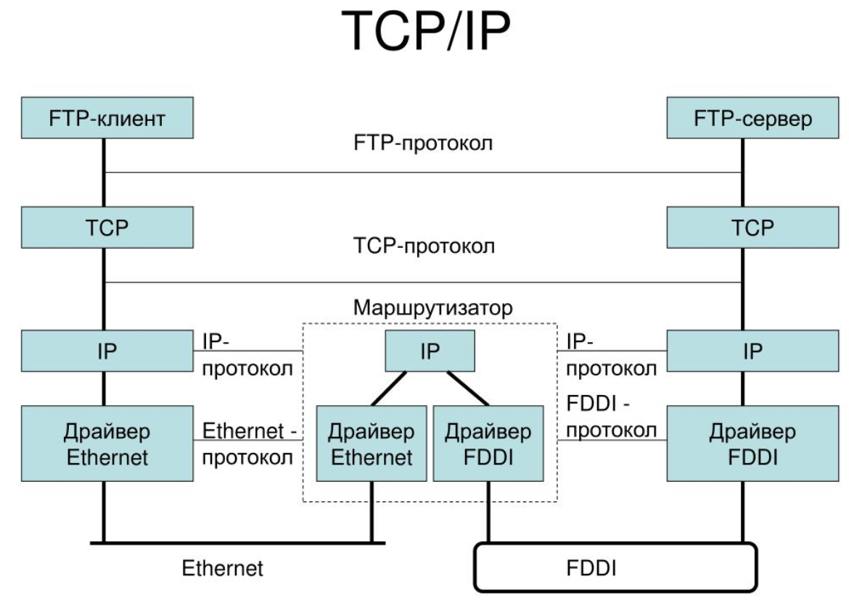
Слайд 6: Протоколы TCP/IP
Протоколы — это правила поведения и «язык» общения в сети. Самый главный из них — TCP/IP. Он следит, чтобы данные дошли без ошибок и в правильном порядке. Без этих правил компьютеры бы просто не поняли, что им прислали, и интернет превратился бы в бесполезный шум.

Slide 8
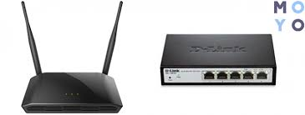
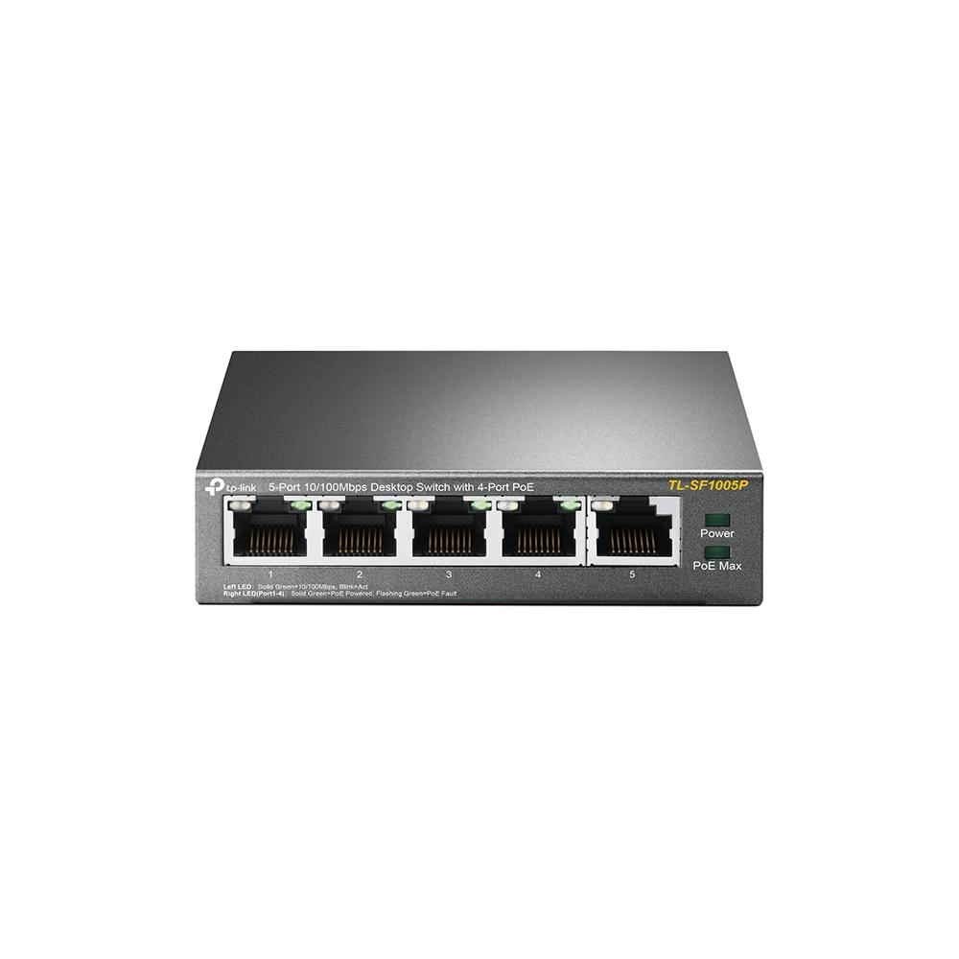
Слайд 7: Оборудование (Свитч и Роутер)
Главные в сети — это коммутатор (свитч) и маршрутизатор (роутер). Свитч соединяет компьютеры внутри одного офиса, чтобы они видели друг друга. Роутер — устройство поумнее, он служит «воротами» в интернет. Он решает, по какому пути отправить ваши данные, чтобы они дошли до другого конца света.

Slide 9
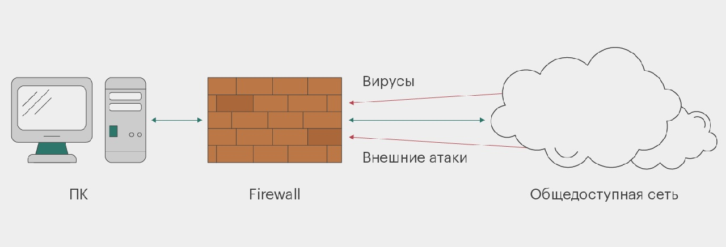

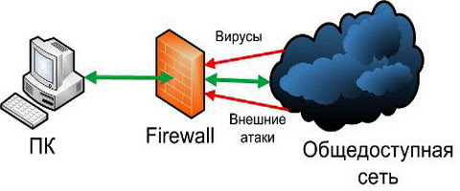
Слайд 8: Безопасность сети
Построить сеть мало, её нужно защитить. Для этого ставят «файрволы» (фильтры), которые не пускают вирусы и хакеров. Также данные шифруют, чтобы их нельзя было перехватить по пути. Хорошая сеть должна быть не только быстрой, но и закрытой для чужих людей.

Slide 10
КОНЕЦ

